Slide 1
Module 3: ทรัพย์สินทางปัญญา
4. สิทธิบัตร

Slide 2
เนื้อหา
สิทธิภายใต้กฎหมาย
สำนักงานสิทธิบัตรและเครื่องหมายการค้า
ความเป็นไปได้ในการจดสิทธิบัตร
การยกเว้นจากการคุ้มครองสิทธิบัตร
สิทธิบัตรการออกแบบ
สิทธิบัตรพืช
เงื่อนไขใดบ้างที่จะได้รับการคุ้มครองสิทธิบัตร?

Slide 3
เนื้อหา
ใครเป็นผู้ให้สิทธิบัตร?
ต้องใช้ ทนายสิทธิบัตร หรือ ตัวแทน เพื่อจัดทำและยื่นคำขอรับสิทธิบัตรหรือไม่?
สิทธิบัตรสามารถได้รับทั่วโลกได้อย่างไร?
จะค้นหากฎหมายสิทธิบัตรของประเทศต่างๆ ได้อย่างไร?
สิทธิบัตรเกี่ยวข้องกับธุรกิจของอย่างไร?
กรณีศึกษา

Slide 4
สิทธิบัตร
สิทธิบัตร เป็นสิทธิ์เฉพาะที่ได้รับจากการประดิษฐ์ ซึ่งเป็นผลิตภัณฑ์ หรือกรรมวิธีที่ใช้ โดยทั่วไปแล้วเป็นวิธีใหม่ในการทำบางสิ่ง หรือเสนอวิธีทางเทคนิคใหม่ ในการแก้ปัญหา
สิทธิบัตรเป็นสิทธิ์ในอาณาเขต โดยทั่วไปสิทธิเฉพาะจะมีผลบังคับใช้เฉพาะในประเทศหรือภูมิภาคที่มีการยื่นสิทธิบัตร เป็นไปตามตามกฎหมายของประเทศหรือภูมิภาคนั้น ๆ
สิทธิบัตรจะได้รับความคุ้มครอง ในระยะเวลาที่จำกัด โดยทั่วไป 20 ปีนับจากวันที่ยื่นคำขอ
Refer to https://www.wipo.int/patents/en/

Slide 5
สิทธิบัตร
บางรายการถูกยกเว้นจากการคุ้มครองสิทธิบัตร และ ไม่สามารถจดสิทธิบัตรได้
  การจัดเรียงของสิ่งพิมพ์
  สิ่งที่มีอยู่ตามธรรมชาติ
  วิธีการทำธุรกิจ และ
  หลักการทางวิทยาศาสตร์ สิ่งต่าง ๆ
Refer to https://www.wipo.int/patents/en/

Slide 6
สิทธิบัตร
สิทธิบัตรมี 3 ประเภท ได้แก่
  สิทธิบัตรการประดิษฐ์ (Utility Patents)
  สิทธิบัตรการออกแบบผลิตภัณฑ์ (Design Patents)
  สิทธิบัตรพืช (Plant Patents)
สิทธิบัตรส่วนใหญ่เป็นสิทธิบัตรการประดิษฐ์ ที่ได้รับจากสิ่งประดิษฐ์ หรือกรรมวิธี ที่มีประโยชน์
การคุ้มครองสิทธิบัตร มีให้เฉพาะสำหรับ ความใหม่และมีประโยชน์ ของกรรมวิธี เครื่องจักร การผลิต หรือ ส่วนประกอบ หรือการปรับปรุงใหม่ให้มีประโยชน์ยิ่งขึ้น
Refer to Intellectual Property The Law of Trademarks, Copyrights, Patents, and Trade Secrets

Slide 7
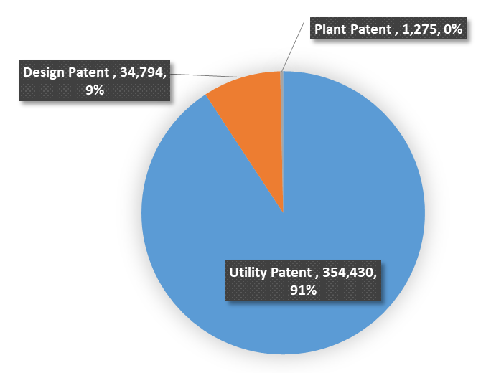
สิทธิบัตรที่ได้รับในสหรัฐอเมริกา ในปี 2019 ตามประเภท
Refer to uspto.gov

Slide 8
สิทธิภายใต้กฎหมาย (สหรัฐอเมริกา)
เงื่อนไขเบื้องต้น 4 ประการที่การประดิษฐ์จะได้รับการปกป้องจากสิทธิบัตร
  การประดิษฐ์จะต้องเป็น เข้าข่าย สิทธิบัตรสิ่งประดิษฐ์ สิทธิบัตรการออกแบบ หรือ สิทธิบัตรพืช
  จะต้องมีประโยชน์ ในด้านใดด้านหนึ่ง
  มันจะต้องเป็นสิ่งใหม่ เมื่อเทียบกับสิ่งที่มีอยู่ก่อน
  จะต้องไม่เป็นสิ่งที่บุคคลอื่น ๆ ในสาขานั้น ๆ เข้าใจโดยง่ายของ
Refer to Intellectual Property The Law of Trademarks, Copyrights, Patents, and Trade Secrets

Slide 9
สำนักงานสิทธิบัตรและเครื่องหมายการค้า
สิทธิบัตร ได้รับสิทธิตามที่กฎหมายกำหนดขึ้น หน่วยงานของรัฐบาลที่รับผิดชอบในการจดสิทธิบัตร คือกระทรวงพาณิชย์ ซึ่งดำเนินการผ่านสำนักงานสิทธิบัตรและเครื่องหมายการค้าในสหรัฐอเมริกา (PTO)
PTO ได้รับเอกสารขอจด จะทำการตรวจสอบ และออกสิทธิบัตร
PTO ยังเผยแพร่ข้อมูลสิทธิบัตร บันทึกเอกสารการโอนสิทธิบัตร ดูแลเอกสารสิทธิบัตรของสหรัฐอเมริกาและสิทธิบัตรต่างประเทศ และดูแลข้อมูลเพื่อให้คนทั่วไปสามารถสืบค้นตรวจสอบสิทธิบัตร และบันทึกที่ออกไป
Refer to Intellectual Property The Law of Trademarks, Copyrights, Patents, and Trade Secrets

Slide 10
ความเป็นไปได้ในการจดสิทธิบัตร
การประดิษฐ์เป็นไปตามข้อกำหนดเบื้องต้น 4 ประการที่จะมีสิทธิ์ได้รับการคุ้มครองสิทธิบัตร:
  การประดิษฐ์จะต้อง เข้าข่าย 1 ในสิทธิบัตรที่ระบุไว้ในกฎหมายว่าด้วยสิทธิบัตร (สิ่งประดิษฐ์ ออกแบบ และ พืช)
  การประดิษฐ์จะต้องมีประโยชน์ (Usefulness)
  การประดิษฐ์จะต้องเป็นสิ่งใหม่ (Novelty)
  การประดิษฐ์จะต้องไม่ใช่สิ่งที่ทำขึ้นโดยง่าย (Non-Obvious)
Refer to Intellectual Property The Law of Trademarks, Copyrights, Patents, and Trade Secrets

Slide 11
ความเป็นไปได้ในการจดสิทธิบัตร
สิทธิบัตรการประดิษฐ์ เป็นสิทธิบัตรที่พบมากที่สุด และครอบคลุมสิ่งประดิษฐ์ที่หลากหลายรวม เช่น เครื่องพิมพ์ดีด รถยนต์ จักรเย็บผ้า โดมธรณีวิทยา เฮลิคอปเตอร์ ยาในกลุ่มซัลฟา ลำดับพันธุกรรม และหนูดัดแปลงพันธุกรรม
สิ่งที่อาจได้รับความคุ้มครองในระบบสิทธิบัตร - สิทธิบัตรการประดิษฐ์
  กรรมวิธี: วิธีทำอย่างใดอย่างหนึ่งเพื่อให้ได้ผลลัพธ์ที่ต้องการ
  เครื่องจักร: อุปกรณ์มีส่วนเคลื่อนที่ ที่ทำให้ได้ผลลัพธ์ที่ต้องการ
  การผลิต: สิ่งที่ถูกผลิตโดยมนุษย์
  การประกอบกันของสิ่งต่างๆ: การรวมกันของสสารตั้งแต่ 2 อย่างทำให้เกิดเป็นผลิตภัณฑ์.
Refer to Intellectual Property The Law of Trademarks, Copyrights, Patents, and Trade Secrets

Slide 12
ความเป็นไปได้ในการจดสิทธิบัตร
ความมีประโยชน์ (Usefulness)
  กฎหมายกำหนดสิ่งที่สามารถจดสิทธิบัตรได้ จะต้องมีลักษณะเป็น “ประโยชน์ศิลป์" โดยได้ระบุถึง สิทธิบัตรนั้นต้องใช้ประโยชน์ได้สำหรับ กรรมวิธี เครื่องจักร ผู้ผลิต และการประกอบกันของสิ่งต่างๆ
  การเป็นเพียงสิ่งแปลกใหม่เท่านั้น หรือการประดิษฐ์ที่ขัดแย้งกับหลักการทางวิทยาศาสตร์ เช่น เครื่องจักรนิรันดร์ (Perpetual Motion machine) ไม่สามารถจดสิทธิบัตรได้เพราะ ไม่สามารถทำงานได้จริง จึงไม่มีประโยชน์
  การประดิษฐ์ที่มีวัตถุประสงค์ ที่ไม่ดี หรือ เป็นอันตราย หรือ ส่งผลเสียต่อสุขภาพ ไม่สามารถจดสิทธิบัตร ด้วยเหตุผลความมีประโยชน์
Refer to Intellectual Property The Law of Trademarks, Copyrights, Patents, and Trade Secrets

Slide 13
ความเป็นไปได้ในการจดสิทธิบัตร
ความมีประโยชน์
  การประดิษฐ์ไม่จำเป็นต้องเป็นไปตามมาตรฐานที่เข้มงวดของหน่วยงานกำกับดูแล เช่น สำนักงานคณะกรรมการอาหารและยา เพียงให้มีหลักฐานประกอบว่ามีหลักฐานการทดลองว่ามีประโยชน์จากการใช้งานจริง ให้เชื่อได้ว่า “ปลอดภัยพอสมควร” (“Reasonably Safe”) เท่านั้น
  เพื่อให้แน่ใจว่าการประดิษฐ์นั้นมีประโยชน์ เอกสารขอจดสิทธิบัตรจะต้องเปิดเผย หรือระบุประโยชน์ของการประดิษฐ์ การอนุมัติสิทธิบัตรที่ไม่ได้ระบุการใช้ประโยชน์นั้นจะเป็นการอนุญาตให้ขอจดสิทธิบัตร ที่ไม่เฉพาะเจาะจง ส่งผลให้นักประดิษฐ์ได้รับการผูกขาดในด้านความรู้ทั้งหมด
Refer to Intellectual Property The Law of Trademarks, Copyrights, Patents, and Trade Secrets

Slide 14
ความเป็นไปได้ในการจดสิทธิบัตร
ความใหม่ (Novelty)
  เงื่อนไขสิทธิบัตรกำหนดว่า การประดิษฐ์ที่จะขอจดสิทธิบัตรได้จะต้อง มีความใหม่ ได้มีการให้ตัวอย่าง การประดิษฐ์ที่ไม่เข้าเงื่อนไข มีความใหม่ จึงไม่สามารถขอจดสิทธิบัตร ไว้ดังนี้
    การประดิษฐ์ ที่ผู้อื่นรู้จักหรือใช้
    การประดิษฐ์นั้น เคยขอถูกจดสิทธิบัตรมาก่อน
    การประดิษฐ์นั้น ถูกประดิษฐ์ครั้งแรกโดยคนอื่น
    การประดิษฐ์นั้น ถูกนำไปใช้หรือขาย มาแล้วอย่างน้อย 1 ปี ก่อนยื่นเอกสารขดจดสิทธิบัตร

Slide 15
ความเป็นไปได้ในการจดสิทธิบัตร
ความใหม่
  การประดิษฐ์นั้น ถูกละทิ้ง (abandoned)
    บุคคลไม่สามารถขอรับสิทธิบัตร หากเขาหรือเธอได้ละทิ้งการประดิษฐ์ การละทิ้งจะปรากฏ เมื่อผู้ประดิษฐ์แสดงเจตนาโดยชัดแจ้ง หรือโดยนัยว่าจะละทิ้งสิทธิ์ในการจดสิทธิบัตร
  การประดิษฐ์นั้น เคยขอจดสิทธิบัตรในต่างประเทศ
    การยืนขอจดสิทธิบัตรจะถูกปฏิเสธ หากการประดิษฐ์นั้น ทำเรื่องขอจดสิทธิบัตรในต่างประเทศแล้วเป็นเวลา 12 เดือน ก่อนที่ยื่นขอจดในสหรัฐอเมริกา และได้รับสิทธิบัตรในต่างประเทศก่อนที่จะยื่นขอจดในสหรัฐอเมริกา
  ผู้ประดิษฐ์ ไม่ได้เป็นผู้ประดิษฐ์สิ่งประดิษฐ์นั้น
    พนักงานที่ประดิษฐ์ สิ่งประดิษฐ์นั้นแม้จะอยู่ในงาน ก็ถือเป็นผู้ประดิษฐ์ แม้ว่าผู้ว่าจ้างอาจมีสิทธิ์ตามสัญญาในการเป็นเจ้าของสิ่งประดิษฐ์ที่สร้างขึ้นโดยพนักงาน การยื่นจดสิทธิบบัตรจะต้องทำโดยตัวบุคคลที่เป็นผู้ประดิษฐ์

Slide 16
ความเป็นไปได้ในการจดสิทธิบัตร
ไม่ใช่สิ่งที่ทำขึ้นโดยง่าย (Nonobviousness)
  Graham Factor ศาลฎีกาได้กล่าวถึงปัจจัยต่อไปนี้ เพื่อพิจารณาว่าการประดิษฐ์นั้นไม่ใช่สิ่งที่ทำขึ้นโดยง่าย หรือไม่และ สมควรได้รับสิทธิบัตรหรือไม่
    ตรงกับงานที่มีอยู่ก่อน (Prior Art) จะต้องทำการตรวจสอบขอบเขตและเนื้อหาของงานที่มีอยู่ก่อน ในส่วนที่เกี่ยวข้อง เพื่อพิจารณาว่าการประดิษฐ์นั้น ไม่ใช่สิ่งที่ทำขึ้นโดยง่าย
    ความแตกต่างระหว่าง งานที่มีอยู่ก่อน กับ การประดิษฐ์
    การประดิษฐ์ สามารถเข้าใจได้โดยง่าย จากบุคคลที่มีทักษะระดับปกติในสาขาที่เกี่ยวข้อง ที่การประดิษฐ์ใช้ ไม่สามารถจดสิทธิบัตรได้

Slide 17
ความเป็นไปได้ในการจดสิทธิบัตร
ไม่ใช่สิ่งที่ทำขึ้นโดยง่าย
  ศาลชี้ให้เห็นว่าการพิจารณาประเด็นรอง ซึ่งทั้งหมดนี้ไม่ใช่เรื่องทางเทคนิค และวัตถุประสงค์ แต่เป็นการพิจารณา จะต้องไม่ใช่สิ่งที่ทำขึ้นโดยง่าย
    ความสำเร็จในเชิงพาณิชย์ การประดิษฐ์ที่ประสบความสำเร็จในเชิงพาณิชย์อาจไม่ใช่สิ่งที่ทำขึ้นโดยง่าย เพราะการยอมรับจากตลาดมีแนวโน้มที่จะแสดงให้เห็นว่าการประดิษฐ์นั้นมีความสำคัญ นอกจากนี้ หากการประดิษฐ์เป็นที่สิ่งที่ใครก็ทำได้โดยง่าย ก็จะมีคนจะพยายามทำการค้าเพื่อผลประโยชน์ทางการเงินเช่นกัน
    ต้องการมานานแล้ว หากมีความต้องการอุปกรณ์หรือกรรมวิธี ที่ไม่ได้รับการแก้ไขมาเป็นเวลานาน แม้จะมีความพยายามของผู้อื่นในการแก้ปัญหาและสิ่งประดิษฐ์นั้นสนองความต้องการนี้ ก็มีแนวโน้มที่จะแสดงให้เห็นว่าการประดิษฐ์ดังกล่าวจะต้องไม่ใช่สิ่งที่ทำขึ้นโดยง่าย แต่ถ้าการประดิษฐ์นั้นทำได้โดยง่าย ก็จะน่าจะมีการคิดค้นและค้นพบไปแล้วก่อนหน้านี้
Refer to Intellectual Property The Law of Trademarks, Copyrights, Patents, and Trade Secrets

Slide 18
ความเป็นไปได้ในการจดสิทธิบัตร
ไม่ใช่สิ่งที่ทำขึ้นโดยง่าย
  ประเด็นรอง
    การยอมรับในเชิงพาณิชย์ หากคู่แข่งพยายามที่จะทำสัญญาอนุญาตกับเจ้าของผลงานเพื่อให้พวกเขาสามารถใช้หรือขายสิ่งประดิษฐ์ให้ แสดงให้เห็นว่า ต้องใช่ใช่สิ่งที่ทำขึ้นโดยง่าย เพราะมิฉะนั้นบุคคลที่สามจะคัดค้านสิทธิบัตร ว่าด้วยหลัก “ต้องไม่ใช่สิ่งที่ทำขึ้นโดยง่าย”
    คัดลอก การคัดลอกหรือการละเมิดสิทธิบัตรโดยผู้อื่น แสดงให้เห็นว่า ต้องไม่ใช่สิ่งที่ทำขึ้นโดยง่ายเพราะมิฉะนั้นผู้ละเมิดจะสามารถพัฒนาการประดิษฐ์นั้นได้เอง
  การรวมสิทธิบัตร
    องค์ประกอบที่มีสิทธิบัตรแล้ว นำมารวมกันใหม่ จะจดสิทธิบัตรได้การรวมนั้น จะต้องส่งผลให้ประโยชน์ใช้งานที่แตกต่างออกไปจากเดิม หรือบางผลลัพธ์ที่แตกต่าง หรือคาดไม่ถึง
Refer to Intellectual Property The Law of Trademarks, Copyrights, Patents, and Trade Secrets

Slide 19
การยกเว้นจากการคุ้มครองสิทธิบัตร
ผลิตภัณฑ์จากธรรมชาติ
  สารที่เกิดขึ้นตามธรรมชาติไม่ได้รับการคุ้มครองโดยสิทธิบัตร แม้ว่าสิ่งเหล่านั้นจะไม่เคยรู้จักมาก่อน ตัวอย่างเช่นพืชหรือแร่ใหม่ที่ค้นพบ ไม่สามารถจดสิทธิบัตรได้ ในทางตรงกันข้าม สิ่งมีชีวิตดัดแปลงพันธุกรรมสามารถจดสิทธิบัตรเป็น “การผลิต" หรือ "องค์ประกอบ”
กฎแห่งธรรมชาติ
  กฎของธรรมชาติ ปรากฏการณ์ทางกายภาพ ความจริงทางวิทยาศาสตร์ และความคิดเชิงนามธรรม ไม่สามารถจดสิทธิบัตรได้
  สูตร หรืออัลกอริทึม ทางเคมี หรือคณิตศาสตร์ ไม่สามารถจดสิทธิบัตรได้ อย่างไรก็ตาม; สารเคมีสามารถจดสิทธิบัตร ระบบที่ใช้สูตร สามารถจดสิทธิบัตรเป็น “กรรมวิธี” และรายการที่ผลิต เป็นผลมาจากสูตรสามารถจดสิทธิบัตรได้เช่นกัน

Slide 20
การยกเว้นจากการคุ้มครองสิทธิบัตร
สิ่งพิมพ์
  แบบฟอร์มที่พิมพ์ ไม่สามารถจดสิทธิบัตรได้
อาวุธปรมาณู
วิธีการทางธุรกิจและขั้นตอนทางจิต
  ระบบสำหรับการดำเนินธุรกิจไม่สามารถจดสิทธิบัตรได้ เว้นแต่จะสร้างผลลัพธ์ที่มีประโยชน์จับต้องได้ และเป็นรูปธรรม ระบบหรือแนวคิดธุรกิจที่เป็นประโยชน์ และแปลกใหม่ ไม่สามารถจดสิทธิบัตรได้ เว้นแต่จะมีผลิตภัณฑ์หรือกรรมวิธี ที่จะทำให้เกิดผล ในทำนองเดียวกันกรรมวิธีที่ประกอบด้วยขั้นตอนทางจิตใจ เพียงอย่างเดียวซึ่งหมายถึงความคิด และการพิจารณาของมนุษย์นั้น ไม่สามารถจดสิทธิบัตร
Refer to Intellectual Property The Law of Trademarks, Copyrights, Patents, and Trade Secrets

Slide 21
สิทธิบัตรการออกแบบ
สิทธิบัตรการออกแบบ สามารถได้รับ จากการออกแบบสิ่งต่าง เช่น เครื่องประดับ เฟอร์นิเจอร์ ถังขยะ และเสื้อผ้า
เพื่อให้ได้รับการคุ้มครอง การออกแบบต้องเป็นไปตามข้อกำหนดสี่ข้อต่อไปนี้:
  ต้องเป็น“ สิ่งที่ผลิตได้”
  ต้องเป็นสิ่งใหม่
  ต้องเป็น ต้นฉบับ (Original) ไม่เป็นสิ่งที่ทำได้โดยง่าย
  ต้องเป็นการทำให้สวยงาม (Ornamental)
Refer to Intellectual Property The Law of Trademarks, Copyrights, Patents, and Trade Secrets

Slide 22
สิทธิบัตรพืช
มีข้อกำหนด 4 ประการ ที่ต้องปฏิบัติจึงเพียงพอในการขอจดสิทธิบัตรพืชได้:
  1. ความหลากหลายใหม่จะต้องเกิดจากการสืบพันธุ์ที่ไม่อาศัยเพศ การสืบพันธุ์แบบไม่อาศัยเพศคือการสืบพันธุ์ที่ไม่ต้องอาศัยเซลล์สืบพันธุ์ หรือไม่ต้องอาศัยเมล็ด เช่น ปักชำ ตอนกิ่ง ติดตา เป็นต้น
  2. พืชต้องมีความเฉพาะ ความต้องการของความแตกต่างกำหนดเพียงความต้องการที่พืชจะแตกต่าง(different) มากกว่าจะให้ดีกว่า(superior) พืชอื่นๆ
  3. พืชจะต้องแปลกใหม่
  4. พืชจะต้องไม่ใช่สิ่งที่ทำขึ้นได้โดยง่าย
Refer to Intellectual Property The Law of Trademarks, Copyrights, Patents, and Trade Secrets

Slide 23
เงื่อนไขใดบ้างที่จะได้รับการคุ้มครองสิทธิบัตร?
การประดิษฐ์ จะต้องแสดงองค์ประกอบของความใหม่ ลักษณะใหม่บางอย่าง ที่ไม่เป็นที่รู้จักด้วยความรู้ที่มีอยู่ในด้านเทคนิค ความรู้ที่มีอยู่ก่อนเรียกว่า “งานที่มีอยู่ก่อน” (Prior Art)
การประดิษฐ์ จะต้องเกี่ยวข้องกับ "ขั้นตอนในการประดิษฐ์" หรือ “ไม่ได้เกิดขึ้นได้โดยง่าย" ซึ่งหมายความว่ามันไม่สามารถ ทำได้ง่ายด้วยทักษะระดับปกติทางเทคนิคในสาขาที่เกี่ยวข้อง
การประดิษฐ์ ต้องสามารถประยุกต์ใช้ในอุตสาหกรรม ซึ่งหมายความว่าจะต้องสามารถใช้เพื่อวัตถุประสงค์ทางอุตสาหกรรม หรือธุรกิจ หรือทำให้เกิดประโยชน์ ที่นอกเหนือจากทางทฤษฎี
Refer to https://www.wipo.int/patents/en/faq_patents.html

Slide 24
เงื่อนไขใดบ้างที่จะได้รับการคุ้มครองสิทธิบัตร?
เนื้อหาของงานจะต้องเข้าข่าย และได้รับการยอมรับว่าเป็น “ สิทธิบัตร” ภายใต้กฎหมายในหลายประเทศ ทฤษฎีทางวิทยาศาสตร์ การสร้างสุนทรียศาสตร์ วิธีการทางคณิตศาสตร์ พันธุ์พืช หรือสัตว์ การค้นพบสารธรรมชาติ วิธีการเชิงพาณิชย์ วิธีการรักษาทางการแพทย์ หรือโปรแกรมคอมพิวเตอร์ โดยทั่วไปไม่สามารถจดสิทธิบัตรได้
การประดิษฐ์จะต้องเปิดเผยในเอกสารขอจดสิทธิบัตร ในลักษณะที่ชัดเจนเพียงพอ และสมบูรณ์ เพื่อให้สามารถทำซ้ำได้โดยบุคคลที่มีทักษะระดับปกติในสาขาเทคนิคที่เกี่ยวข้อง
Refer to https://www.wipo.int/patents/en/faq_patents.html

Slide 25
ใครเป็นผู้ให้สิทธิบัตร?
สิทธิบัตรได้รับจากสำนักงานสิทธิบัตรแห่งชาติ หรือสำนักงานภูมิภาคที่ดำเนินงานให้กับหลายประเทศ ปัจจุบันสำนักงานสิทธิบัตรประจำภูมิภาคดังต่อไปนี้อยู่ในระหว่างดำเนินการ:
  องค์การทรัพย์สินทางปัญญาแอฟริกา (OAPI)
  องค์การทรัพย์สินทางปัญญาภูมิภาคแอฟริกา (ARIPO)
  องค์การสิทธิบัตรแห่งเอเชีย (EAPO)
  สำนักงานสิทธิบัตรยุโรป (EPO)
  สำนักงานสิทธิบัตรของสภาความร่วมมือเพื่อรัฐอ่าวอาหรับ (สำนักงานสิทธิบัตร GCC)
Refer to https://www.wipo.int/patents/en/faq_patents.html

Slide 26
ใครเป็นผู้ให้สิทธิบัตร?
ภายใต้ระบบภูมิภาค ผู้สมัครขอรับความคุ้มครองการประดิษฐ์ในรัฐสมาชิก อย่างน้อยหนึ่งรัฐขององค์กรระดับภูมิภาค สำนักงานภูมิภาครับการยื่นขอรับสิทธิบัตร เหล่านี้จะมีผลเช่นเดียวกับการยื่นขอสิทธิบัตรระดับประเทศ หรือการมอบสิทธิบัตร หากตรงตามหลักเกณฑ์ทั้งหมดสำหรับการอนุญาตสิทธิบัตรระดับภูมิภาค
ขณะนี้ไม่มีระบบสากล(International System) สำหรับการให้สิทธิบัตร
Refer to https://www.wipo.int/patents/en/faq_patents.html

Slide 27
ต้องใช้ ทนายสิทธิบัตร หรือ ตัวแทน เพื่อจัดทำและยื่นคำขอรับสิทธิบัตรหรือไม่?
ผู้สมัคร สามารถเตรียมการยื่นขอสิทธิบัตร และยื่นเรื่องโดยไม่ต้องขอความช่วยเหลือจากทนายความสิทธิบัตร อย่างไรก็ตามเนื่องจากความซับซ้อนของเอกสารขอสิทธิบัตร และทักษะทางกฎหมายที่จำเป็น เช่นการร่างการเรียกร้องสิทธิ จึงแนะนำให้ขอความช่วยเหลือทางกฎหมายจากทนายความ / ตัวแทนด้านสิทธิบัตร ช่วยร่างคำขอสิทธิบัตร
กฎหมายของหลายประเทศ กำหนดให้ผู้สมัครที่มีถิ่นที่อยู่ปกติ หรือสถานที่หลักของธุรกิจอยู่นอกประเทศ จะต้องใช้ทนายความหรือตัวแทนที่มีคุณสมบัติในประเทศ (ซึ่งมักจะหมายถึงตัวแทน หรือทนายความที่อาศัยอยู่ และทำงานในประเทศนั้น) ข้อมูลเกี่ยวกับทนายความและตัวแทนที่มีคุณสมบัติสามารถขอได้โดยตรงจากสำนักงานทรัพย์สินทางปัญญาระดับชาติและระดับภูมิภาค
Refer to https://www.wipo.int/patents/en/faq_patents.html

Slide 28
สิทธิบัตรสามารถได้รับทั่วโลกได้อย่างไร?
ในปัจจุบันคุณไม่สามารถรับ“ สิทธิบัตรระดับโลก” หรือ“ สิทธิบัตรระดับสากล” ได้ สิทธิบัตรเป็นสิทธิ์ในอาณาเขต (Territorial Rights)
โดยทั่วไป จะต้องยื่นคำขอสิทธิบัตร และรับสิทธิบัตร และบังคับใช้ในแต่ละประเทศที่ขอ ความคุ้มครองสิทธิบัตรสำหรับการประดิษฐ์ตามกฎหมายของประเทศนั้น ๆ ดังนั้นวิธีหนึ่งในการได้รับสิทธิบัตรในหลายประเทศคือ การยื่นคำขอรับสิทธิบัตรกับสำนักงานสิทธิบัตรในแต่ละประเทศที่เกี่ยวข้อง
Refer to https://www.wipo.int/patents/en/faq_patents.html

Slide 29
สิทธิบัตรสามารถได้รับทั่วโลกได้อย่างไร?
ในบางภูมิภาค สำนักงานสิทธิบัตรระดับภูมิภาค เช่นสำนักงานสิทธิบัตรยุโรป (EPO) และองค์การทรัพย์สินทางปัญญาภูมิภาคแอฟริกัน (ARIPO) รับคำขอสิทธิบัตรระดับภูมิภาคหรือรับสิทธิบัตร สิ่งเหล่านี้มีผลเช่นเดียวกับการสมัครขอรับสิทธิบัตรที่ได้รับในรัฐสมาชิกของภูมิภาคนั้น ซึ่งหมายความว่าในบางภูมิภาคคุณสามารถขอรับสิทธิบัตรระดับภูมิภาคจากสำนักงานสิทธิบัตรภูมิภาคซึ่งใช้ได้ในบางรัฐสมาชิก หรือทั้งหมด
Refer to https://www.wipo.int/patents/en/faq_patents.html

Slide 30
สิทธิบัตรสามารถได้รับทั่วโลกได้อย่างไร?
หากต้องการขอรับสิทธิบัตรในหลายประเทศทั่วโลก ทางเลือกที่ดีคือการยื่นคำขอสากลภายใต้สนธิสัญญาความร่วมมือสิทธิบัตร (PCT) ซึ่งบริหารงานโดย WIPO
ผู้มีถิ่นที่อยู่ หรือเป็นประชากรของรัฐภาคีของ PCT (รัฐผู้ทำสัญญา) สามารถยื่นคำขอแบบระหว่างประเทศเพียงครั้งเดียว ซึ่งมีผลต่อการยื่นขอรับสิทธิบัตรระดับชาติ (และการยื่นขอสิทธิบัตรในระดับภูมิภาค) ในบางรัฐ หรือทุกรัฐที่ทำสัญญา PCT
ในบางกรณี อาจเลือกที่จะขอยื่นจดตรงไปตรง ไปในแต่ละประเทศที่ต้องการความคุ้มครอง สามารถค้นหาข้อมูลเพิ่มเติมเกี่ยวกับระบบ PCT
Refer to https://www.wipo.int/patents/en/faq_patents.html

Slide 31
จะค้นหากฎหมายสิทธิบัตรของประเทศต่างๆ ได้อย่างไร?
WIPO Lex ช่วยให้เข้าถึงกฎหมายทรัพย์สินทางปัญญาได้ง่าย จากหลากหลายประเทศ และภูมิภาค รวมถึงสนธิสัญญาด้านทรัพย์สินทางปัญญาต่าง ๆ
สำนักงานสิทธิบัตรระดับชาติ หรือระดับภูมิภาค หลายแห่งยังให้ข้อมูลเกี่ยวกับกฎหมายระดับชาติ หรือระดับภูมิภาค ในเว็บไซต์ของตน ดูรายชื่อสำนักงานทรัพย์สินทางปัญญาระดับชาติและระดับภูมิภาค
Refer to https://www.wipo.int/patents/en/faq_patents.html

Slide 32
สิทธิบัตรเกี่ยวข้องกับธุรกิจของอย่างไร?
แน่นอนว่าผู้ประกอบการบางราย ไม่ได้พัฒนาสิ่งประดิษฐ์ที่จดสิทธิบัตรได้ แต่มีความเชื่อที่ผิดว่า สิทธิบัตรจะใช้กับกระบวนการและผลิตภัณฑ์ ทางกายภาพ หรือทางเคมี ที่ซับซ้อนเท่านั้น หรือ สิทธิบัตรจะมีประโยชน์เฉพาะกับองค์กรขนาดใหญ่เท่านั้น ในความเป็นจริง สามารถขอรับสิทธิบัตรสำหรับเทคโนโลยีใดก็ได้ ตั้งแต่คลิปหนีบกระดาษ ไปจนถึงคอมพิวเตอร์
ในความเป็นจริงสิทธิบัตรส่วนใหญ่ไม่ได้รับอนุญาตสำหรับการคิดค้นทางวิทยาศาสตร์ที่ก้าวล้ำ แต่เป็นการประดิษฐ์ที่ปรับปรุงการประดิษฐ์ที่มีอยู่ ตัวอย่างเช่นรุ่นที่สองหรือสามของผลิตภัณฑ์ หรือกระบวนการ ในลักษณะที่ประหยัดต้นทุนหรือมีประสิทธิภาพมากขึ้น
Refer to https://www.wipo.int/patents/en/faq_patents.html

Slide 33
สิทธิบัตรเกี่ยวข้องกับธุรกิจของอย่างไร?
บางประเทศมีข้อกำหนดทางกฎหมายเฉพาะสำหรับการคุ้มครองงานนวัตกรรมแบบค่อยเป็นค่อยไป (Incremental Innovation) ที่เรียกว่า ผลิตภัณฑ์อรรถประโยชน์ (Utility Model) หรือ อนุสิทธิบัตร(Petty Patent) และมักจะมีระยะเวลาการคุ้มครองสั้นกว่าสิทธิบัตร และโดยทั่วไปการได้รับการคุ้มครองจะง่ายกว่า
Refer to https://www.wipo.int/patents/en/faq_patents.html

Slide 34
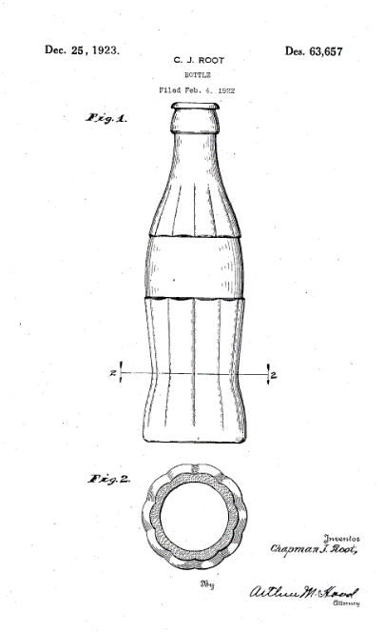
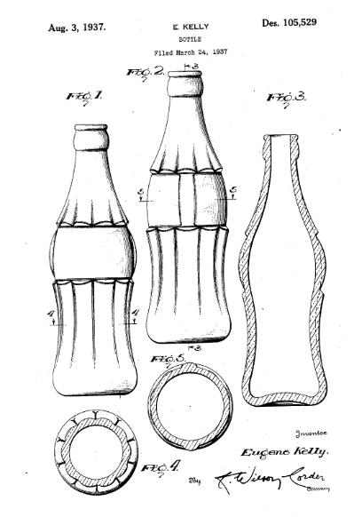
กรณีศึกษา #1
Coca-Cola: thinking outside the bottle
In 1915, the Root Glass Company won a Coca-Cola Company contest for a bottle design that would be recognizable to everyone, even by touch in the dark.
The first design patent on the “hobble skirt” contour bottle was granted on Dec. 25, 1923, to the bottle manufacturer (known as “the Christmas bottles”).
The second design patent for the contour bottle was granted to the Coca-Cola Company on August 3, 1937, preventing imitation of the bottle for another 14 years.
The bottle shape became so well known that it became synonymous with the Coca-Cola product.
The Coca-Cola Company sought and obtained a federal trademark registration for its contour bottle shape on April 12, 1960, enabling the company to safeguard the bottle design indefinitely.
https://www.wipo.int/edocs/mdocs/.../wipo_smes_ver_09_theme04_2.ppt
https://www.wipo.int/wipo_magazine/en/2015/06/article_0007.html

Slide 35
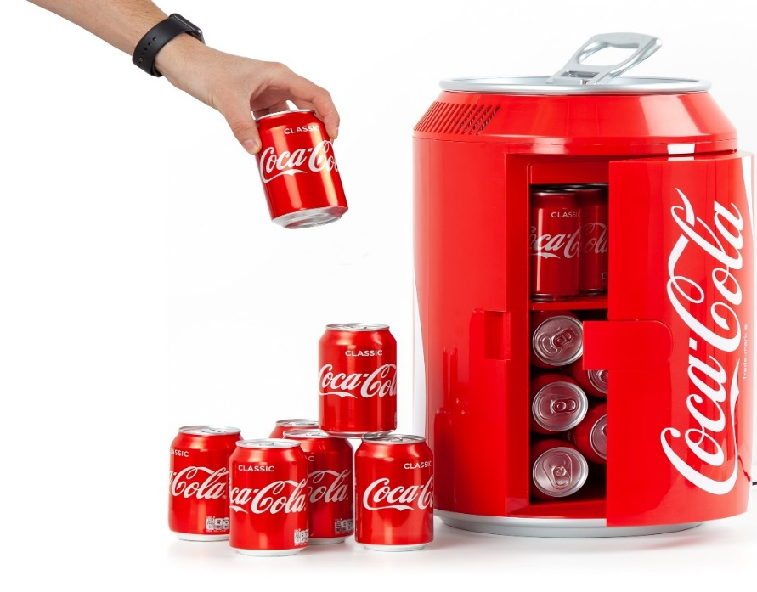
กรณีศึกษา #1
Coca-Cola: thinking outside the bottle
Patent: Original and second design patent on Shape of bottle
Trademark: COCA-COLA, COKE, shape of bottle
Copyright: Advertising and Promotion
Trade Secret: The formula (SHHH! It’s a secret!)
Right of Publicity: Use of Sports or Other Figures (“persona”)

Slide 36

กรณีศึกษา #2
Importance of Patenting for Industry 4.0
https://www.wipo.int/edocs/mdocs/mdocs/en/wipo_ipda_ge_19/wipo_ipda_ge_19_t1b.pdf

